Slide 1
两栏布局

Slide 2
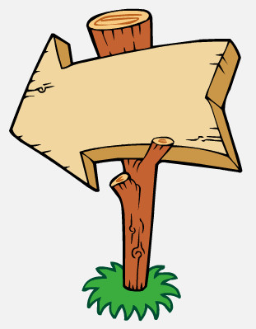
学习目标
掌握两栏固定宽度、可变宽度布局的实现。
能综合运用前面所学，完成一张完整网页的设计。

Slide 3
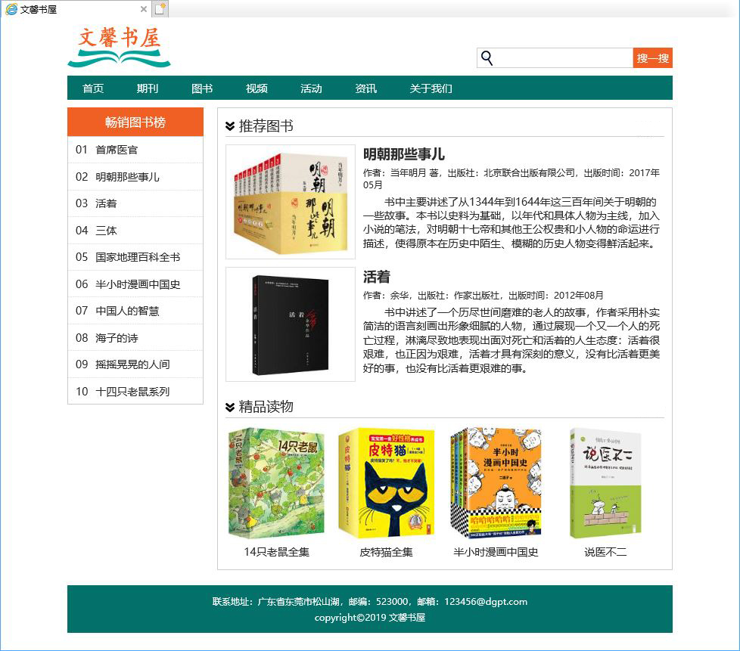
任务目标
实现两栏固定宽度布局
实现左侧栏固定、右侧栏可变宽度的布局
实现水平、垂直导航条
实现图左文右、图上文下混排结构
实现搜索框

Slide 4
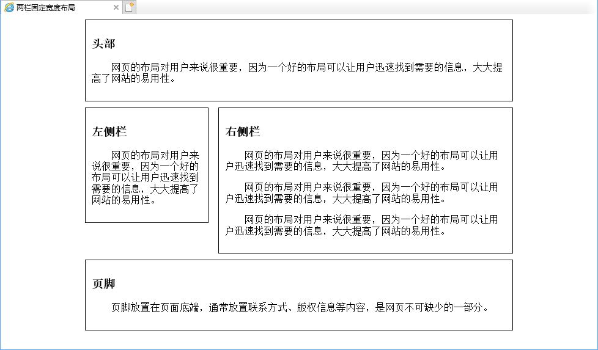
相关知识
两栏固定宽度布局
  如图所示，网页宽度为700px，整体居中显示，中间划分为宽度固定的左右两栏，左侧栏宽180px，右侧栏占据剩余宽度，不论浏览器的宽度如何变化，网页布局不变。

Slide 5
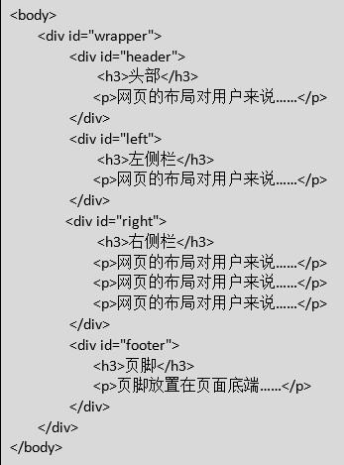
相关知识
两栏固定宽度布局

Slide 6
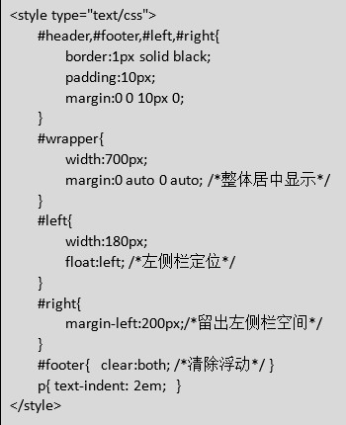
相关知识
两栏固定宽度布局

Slide 7
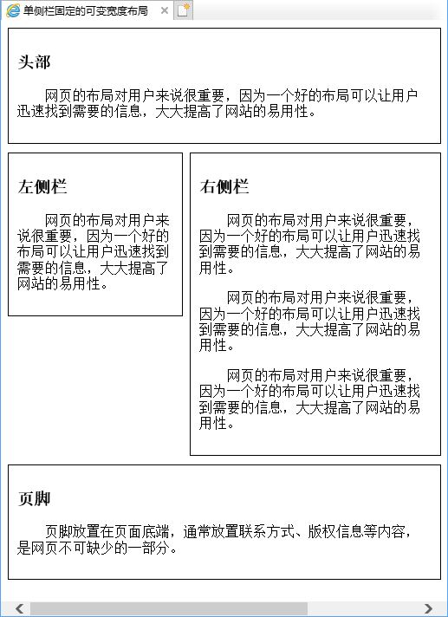
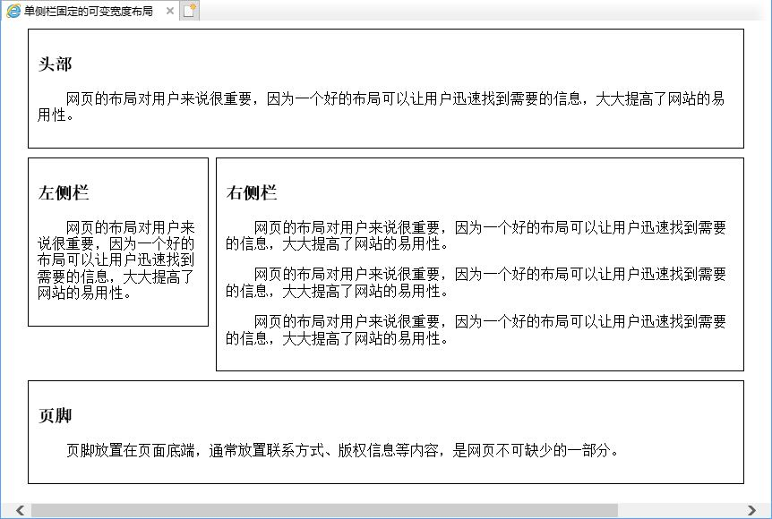
相关知识
两栏可变宽度布局
  如图所示，网页宽度为500~800px，整体居中显示，左侧栏宽固定180px，右侧栏宽度自适应。

Slide 8
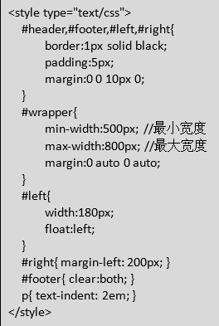
相关知识
两栏可变宽度布局

Slide 9
相关知识
块状元素中的内容实现水平、垂直居中
  1）单行内容的居中
  如果块状元素中的内容是单行文字或单张图片的情况，那么可以水平居中可采用text-align:center实现，垂直居中可采用块状元素的height与line-height设为相同值来实现。
  如果块状元素中的内容是图片，那么就需要在图片上多加一个vertical-align:middle的样式才能够实现图片的垂直居中。

Slide 10
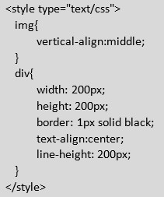
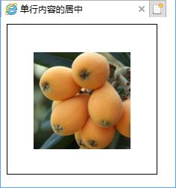

相关知识
块状元素中的内容实现水平、垂直居中
  1）单行内容的居中

Slide 11
相关知识
块状元素中的内容实现水平、垂直居中
  2）多行内容的居中
  如果块状元素中的内容是多行文字，那么可以使用定位来实现水平和垂直方向的居中。注意，定位的参考点是多行文字元素的左上角，因而需要利用margin负值将其在垂直方向上偏移自身高度的一半、水平方向上偏移宽度的一半，从而达到居中效果。

Slide 12
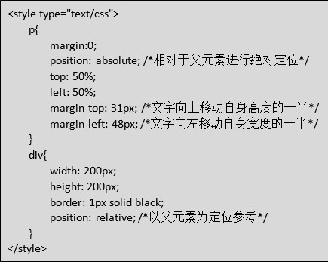

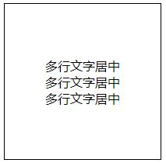
相关知识
块状元素中的内容实现水平、垂直居中
  2）多行内容的居中

Slide 13
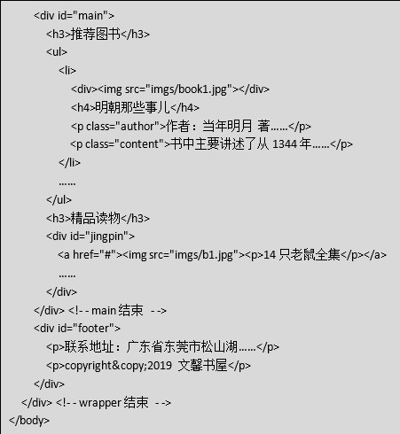
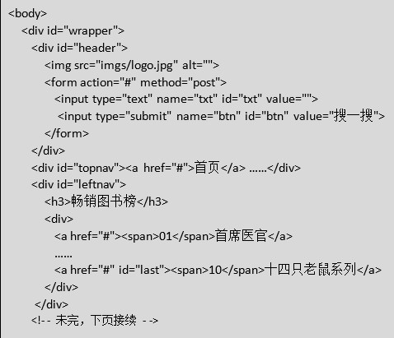
任务实施
设计网页的HTML标签结构

Slide 14
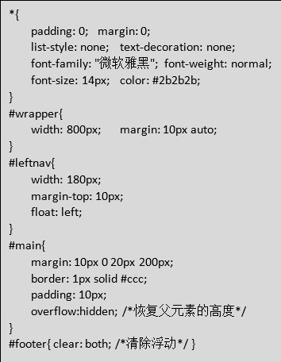
任务实施
设计网页的CSS样式
  1）两栏固定宽度布局
  在外层div上统一设置网页内容的宽度为800像素，居中显示；限定左边栏宽度为180px，向左浮动，右边栏左侧外边距200px，页脚处清除浮动。

Slide 15
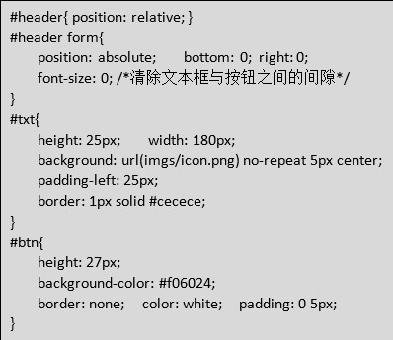
任务实施
设计网页的CSS样式
  2）头部样式
  将父元素div设为相对定位，表单form为绝对定位，将表单定位到相对于父元素的右侧底部位置；文本框内左侧的图标，使用背景图定位的方法来实现。

Slide 16
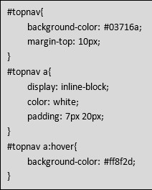
任务实施
设计网页的CSS样式
  3）主导航样式
  使用display:inline-block将<a>转变成行内块状元素，这样就可以将<a>作为块状元素来拓展响应区，又可以保持行内元素水平排列的特点，相比较float更为简单。

Slide 17
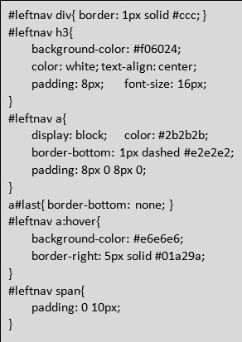
任务实施
设计网页的CSS样式
  4）左边栏样式
  使用display:block将<a>转变为块状元素，将<a>作为块状元素来拓展响应区，并且实现了垂直排列。

Slide 18
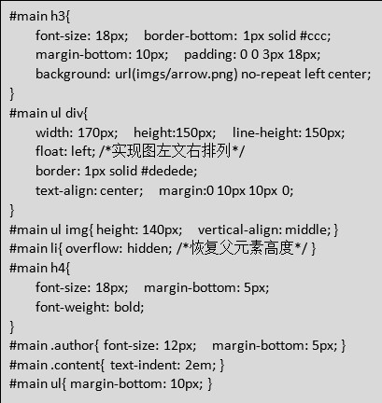
任务实施
设计网页的CSS样式
  5）右边栏“推荐图书”样式
  图片水平垂直居中的实现是将父元素<div>的height和line-height设为相同值，<img>的vertival-align设为middle；图左文右的布局采用float实现，需要注意的是父元素塌陷的解决。

Slide 19
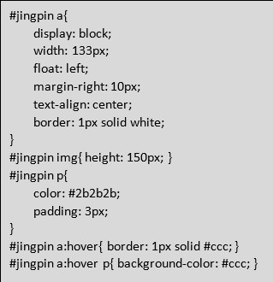
任务实施
设计网页的CSS样式
  6）右边栏“精品读物”样式
  将<a>转换成块状元素，并使用float让多个<a>能够根据父元素的宽度自行排列。

Slide 20
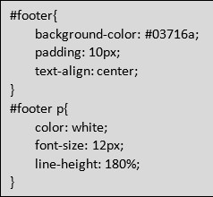
任务实施
设计网页的CSS样式
  7）页脚样式
  页脚采用较正文略小的字号12px、居中、设置合理的上下间隔，选择与主导航相同的背景色，形成上下呼应的布局。

Slide 21
小 结
本节任务主要使用：
div划分网页区域，float实现两栏布局，注意清除浮动。
使用min-width、max-width控制可变宽度的范围。
margin-left实现右侧栏宽度自适应。
position定位搜索框、图片在方框内水平、垂直居中。

Slide 22
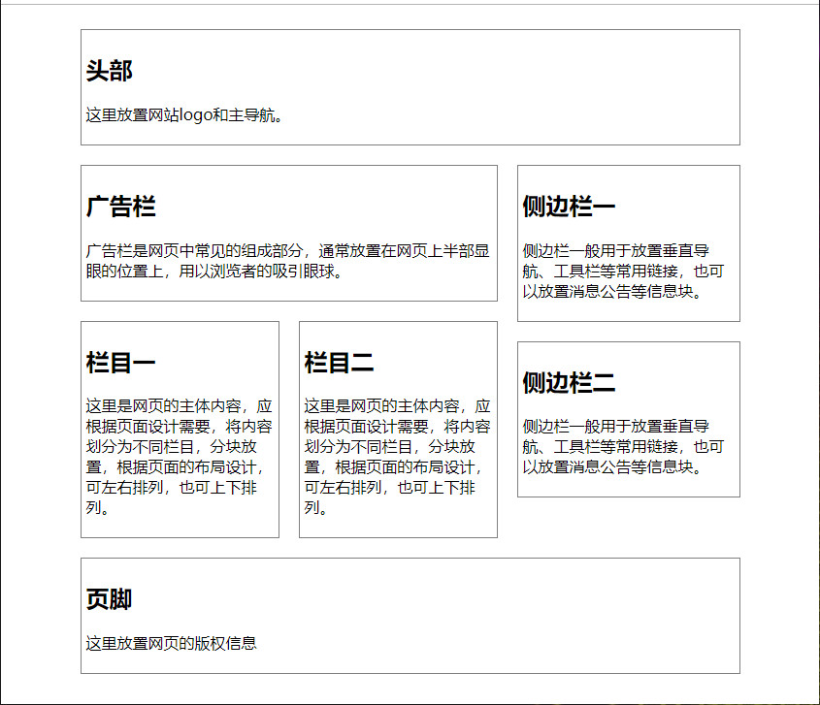
课后作业
实现右侧效果图中的两栏固定宽度布局。要求网页整体水平居中，内容块之间的间隔为20像素。

